Slide 1
BÁO CÁO NHẬP MÔN CÔNG NGHỆ PHẦN MỀM
WEBSITE TRUYỀN HÌNH TRỰC TUYẾN
http://viwindti.com

Slide 2
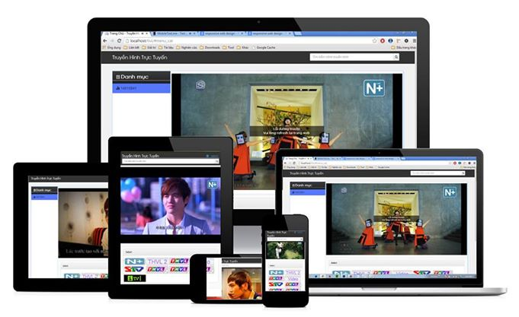
BÁO CÁO NHẬP MÔN CÔNG NGHỆ PHẦN MỀM
WEBSITE TRUYỀN HÌNH TRỰC TUYẾN

Slide 3
BÁO CÁO NHẬP MÔN CÔNG NGHỆ PHẦN MỀM
WEBSITE TRUYỀN HÌNH TRỰC TUYẾN
Giáo viên hướng dẫn: Phan Phương Lan
Thực hiện:
Thái Thanh Nhàn
Trần Thị Cẩm Giang
Cao Thị Thanh Thoản
Trần Thị Trúc Liễu
Lâm Tiến Khương
Lâm Đông Khôi

Slide 4
Kế hoạch phát triển phần mềm
Tổ chức nhóm
Quản lý nhóm
Lập trình viên
Thái Thanh Nhàn
Lập trình viên
Trần Thị Cẩm Giang
Lập trình viên
Lâm Tiến Khương
Lập trình viên
Lâm Đông Khôi
Biên tập viên
Trần Thị Trúc Liễu
Thiết kế viên
Cao Thi Thanh Thoản

Slide 5
Kế hoạch phát triển phần mềm
MSSV | Tên | Phân tích & Đặc tả | Thiết kế | Cài Đặt | Kiểm Thử, Đánh Giá | Quản lý cấu hình | Đảm Bảo Chất Lượng | Quản lý rủi ro
1111427 | Thái Thanh Nhàn | X | x | X |  |  |  | x
1111390 | Trần Thị Cẩm Giang | x |  | x |  |  |  | X
1111458 | Cao Thị Thanh Thoản |  | x |  |  | X
1111407 | Trần Thị Trúc Liễu |  |  |  |  | x
1111403 | Lâm Tiến Khương |  | X | x | x |  | X | x
1111402 | Lâm Đông Khôi |  |  | x | X | x | x
X : Nhóm trưởng thành phần
x: Thành viên tham gia

Slide 6
Kế hoạch phát triển phần mềm * Nội dung chính
Quản lý nhóm
Phân tích và đặc tả
Quản lý rủi ro
Quản lý cấu hình
Thiết kế
Lập trình
Kiểm thử

Slide 7
Kế hoạch phát triển phần mềm * Thời gian phân bố
12/01 | 18/01 | 23/01 | 22/02 | 04/03 | 25/03 | 10/04 | 12/04
STT | Tên | Thời gian thực hiện
1 | Tìm hiểu, lựa chọn và xác định đề tài | 12/01-18/01
2 | Kế hoạch đảm bảo chất lượng phần mềm | 18/01-23/01
3 | Đặc tả (phân tích yêu cầu, phân tích hệ thống) | 23/01-22/02
4 | Thiết kế phần mềm | 22/02-04/03
5 | Cài đặt phần mềm | 04/03-25/03
6 | Kế hoạch kiểm thử phần mềm | 25/03-10/04
7 | Báo cáo kết quả | 12/04

Slide 8
Kiểm soát chất lượng
Kiểm soát tài liệu
Trần Thị Trúc Liễu
Kiểm soát lập trình
Thái Thanh Nhàn
Kiểm soát thiết kế
Lâm Tiến Khương

Slide 9
Quản lý rủi ro
Nhóm yếu tố rủi ro liên quan đến khách hàng và người sử dụng.
Nhóm yếu tố rủi ro liên quan đến phạm vi và các yêu cầu từ người dùng.
Nhóm yếu tố rủi ro liên quan đến sự thực hiện
Nhóm yếu tố rủi ro liên quan đến môi trường.

Slide 10
Đặc tả yêu cầu phần mềm
Giới thiệu
Mô tả tổng quan
Các yêu cầu giao tiếp bên ngoài
Các tính năng của hệ thống
Các yêu cầu phi chức năng
Các yêu cầu khác

Slide 11
Đặc tả yêu cầu phần mềm
Giới Thiệu
Mục tiêu
Phạm vi sản phẩm
Bảng chú giải thuật ngữ
Tài liệu tham khảo
Bố cục tài liệu

Slide 12
Đặc tả yêu cầu phần mềm
Mô tả tổng quan :
Bối cảnh sản phẩm
Các chức năng chính của sản phẩm
Đặc điểm người sử dụng
Môi trường vân hành
Các ràng buộc về thực thi và thiết kế

Slide 13
Đặc tả yêu cầu phần mềm
Các yêu cầu giao tiếp bên ngoài :
Giao diện người dùng
Giao tiếp phần cứng
Giao tiếp phần mềm
Giao tiếp truyền thông tin

Slide 14
Đặc tả yêu cầu phần mềm
Các tính năng của hệ thống :
Tính năng hiển thị danh sách kênh
Tính năng trình chiếu Tivi
Tính năng góp ý
Tính đăng nhập
Tính năng quản lý danh mục kênh
Tính năng quản lý kênh
Tính năng quản lý góp ý
Tính năng thống kê

Slide 15
Đặc tả yêu cầu phần mềm
Các yêu cầu phi chức năng:
Yêu cầu thực thi
Yêu cầu an toàn, bảo mật
Các đặc điểm chất lượng phần mềm
Các quy tắc nghiệp vụ
Các yêu cầu khác

Slide 16
THIẾT KẾ PHẦN MỀM
Thiết kế kiến trúc
Thiết kế dữ liệu
Thiết kế chức năng

Slide 17
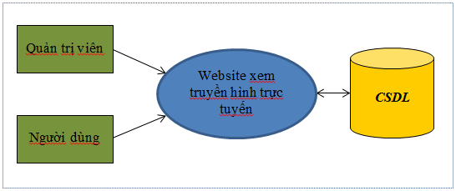
THIẾT KẾ PHẦN MỀM
Thiết kế kiến trúc
Mô hình tổng quát

Slide 18
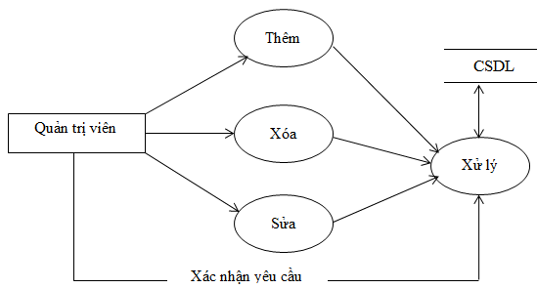
THIẾT KẾ PHẦN MỀM
Phân rã
Chức năng cập nhật:

Slide 19
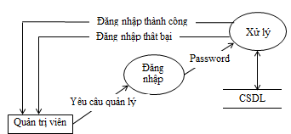
THIẾT KẾ PHẦN MỀM
- Chức năng đăng nhập:

Slide 20
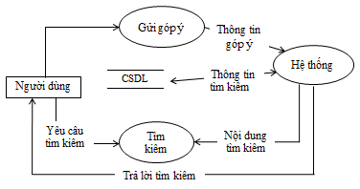
THIẾT KẾ PHẦN MỀM
- Chức năng người dùng:

Slide 21
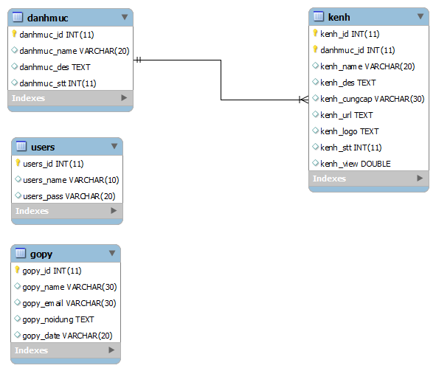
THIẾT KẾ PHẦN MỀM
Thiết kế dữ liệu
Mô hình dữ liệu
(1000)
(1000)
(1000)
(1000)
(1000)

Slide 22
THIẾT KẾ PHẦN MỀM
Thiết kế chức năng
Gồm 7 chức năng:
Trình chiếu tivi
Góp ý
Đăng nhập
Thêm, sửa, xóa danh mục
Thêm, sửa, xóa kênh
Quản lý góp ý
Thống kê

Slide 23
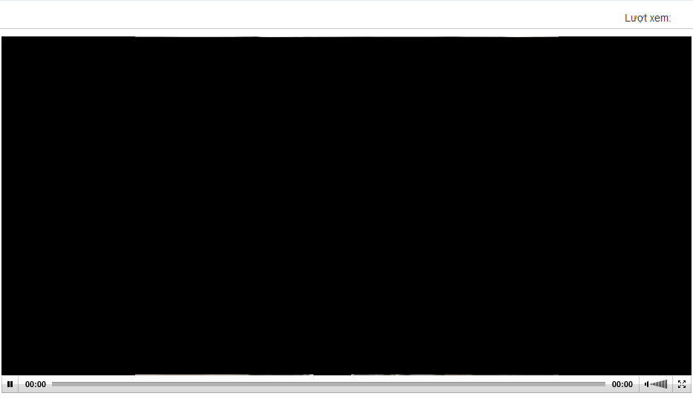
THIẾT KẾ PHẦN MỀM
Giao diện trình chiếu
- Chức năng: trình chiếu chương trình mà người dùng chọn kênh.
Notes:
Vi dụ

Slide 24
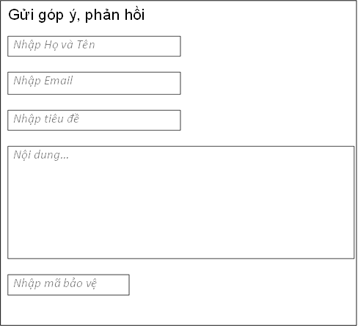

THIẾT KẾ PHẦN MỀM
Giao diện góp ý
- Chức năng: dành cho người dùng muốn gửi thông tin liên hệ, đóng góp ý tưởng, URL cho kênh website,…
93294f1

Slide 25
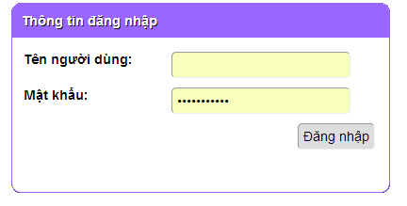
THIẾT KẾ PHẦN MỀM
Giao diện đăng nhập
- Chức năng: giúp quản trị viên đăng nhập vào để thêm, sửa, xóa thông tin trong hệ thống.

Slide 26
THIẾT KẾ PHẦN MỀM
Giao diện thêm, sửa, xóa danh mục
- Chức năng: cập nhật danh mục.
Quản lý danh mục
STT | Tên Danh Mục | Mô Tả | Số kênh | Sắp Xếp | Thao tác
1 | Danh mục 1 | Mô tả danh mục | 1 | 1 | Sửa | Xóa
2 | Danh mục 2 | Mô tả danh mục 2 | 3 | 2 | Sửa | Xóa
3 | Danh mục 3 | Mô tả danh mục 3 | 0 | 2 | Sửa | Xóa
Thêm danh mục
Tên danh mục | Mô tả | Sắp xếp (mặc định 1) | Thêm

Slide 27
THIẾT KẾ PHẦN MỀM
Giao diện thêm, sửa, xóa kênh
- Chức năng: cập nhật kênh.
Thêm kênh
Tên kênh:
Mô tả:
Nhà cung cấp:
Link phát:
Link logo:
Sắp xếp:
04
Nhập tên kênh*
05
Nhập mô tả ngắn, hoặc tên đầy đủ của kênh*
07
Nhà cung cấp*
06
08
URL*
No file chosen
Choose file
Vị trí (Mặc định: 1)
11
Kiểm tra link
10
09
Thêm

Slide 28
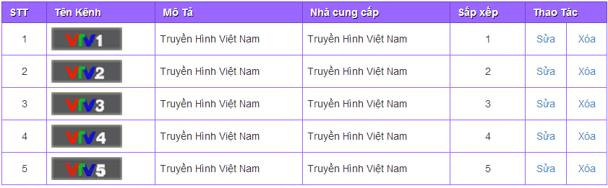
THIẾT KẾ PHẦN MỀM
Giao diện thêm, sửa, xóa kênh

Slide 29
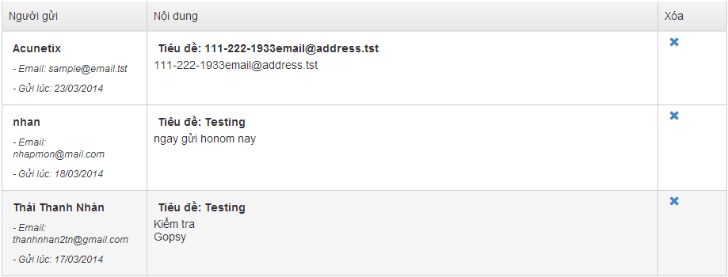
THIẾT KẾ PHẦN MỀM
Giao diện quản lý góp ý
- Chức năng: Liệt kê tất cả các thông tin góp ý của người dùng.

Slide 30
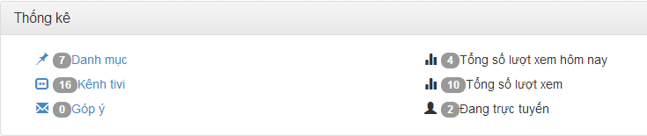
THIẾT KẾ PHẦN MỀM
Giao diện thống kê
- Chức năng: Thống kê danh mục, kênh tivi, góp ý, tổng số lượt xem hiện tại, tổng số lượt xem, đang trực tuyến.

Slide 31
KẾT THÚC
Những việc làm được:
Hoàn thành sản phẩm demo.
Đảm bảo chuẩn trong lập trình.
Hoàn thành báo cáo chi tiết.
Báo cáo đúng tiến độ.

Slide 32
KẾT THÚC
Những việc chưa làm được
Sản phẩm còn một số lỗi, bảo mật chưa cao.
Số lượng dữ liệu kênh nhập vào còn hạn chế.
Tìm kiếm còn chưa hoàn chỉnh.
Chức năng còn hạn chế: Báo lỗi, phân trang,…
Tuy hỗ trợ đa kích cở màn hình, nhưng còn phụ thuộc vào nguồn phát, bản quyền.

Slide 33
Cám ơn cô và các bạn

